Slide 1
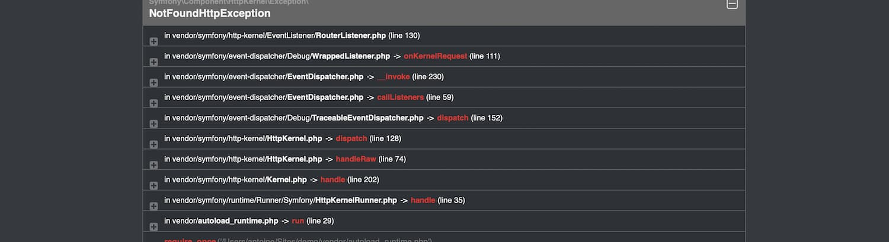
Symfony
Start

Slide 2
Inhoud
Terugblik wat ken je al?
Wat is Symfony?
MVC model
IDE
Hoe installeer je Symfony
Een nieuw project maken
De controller
Verder gaan aan een bestaand project
Aan het werk!

Slide 3
Wat ken je al?
Je kent de basis van PHP
Je weet hoe je met XAMPP een Apache server moet starten
Je weet hoe je met XAMPP een MySQL server moet starten
Je weet hoe je met PHPMyAdmin een database en tabellen kan maken
Je weet hoe je met PHPStorm een project kan aanmaken en hierin kan werken
Je weet hoe je met GitHub desktop een project kan clonen en hierin kan werken

Slide 4

Wat is Symfony?
Symfony is een PHP framework. Welke PHP frameworks kennen jullie nog meer?
Waarom een framework?
Maakt het schrijven van code makkelijker.
Kant en klare oplossingen voor veelvoorkomende problemen.
Weten dat bestaande code is getest.
Weten dat bestaande code veilig is.
Veel documentatie beschikbaar.
Grote community.

Slide 5
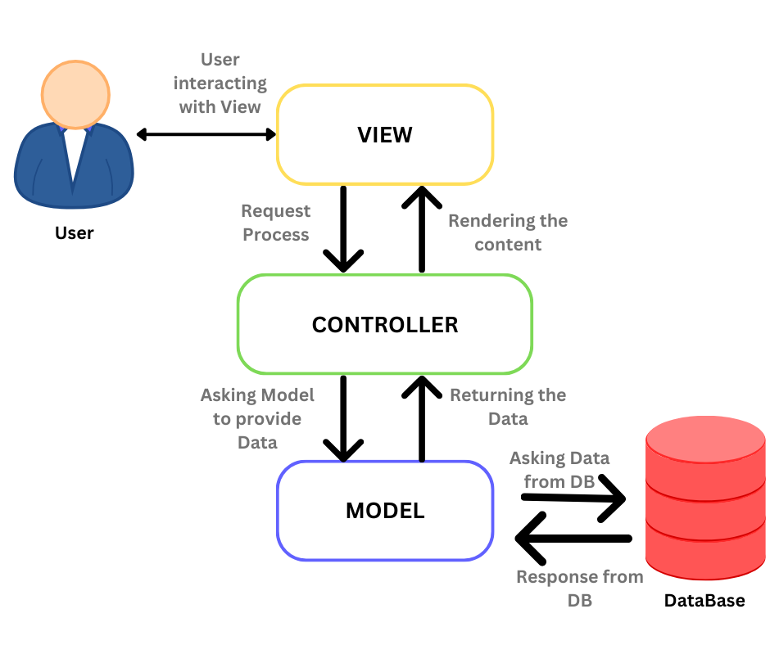
MVC model
Symfony (en vele andere frameworks) werken met het MVC model.
Separation of concerns.
Model
Een representatie van de database in de vorm van entiteiten
View
Het deel waar de HTML/CSS (frontend) te vinden is. Datgene wat de eindgebruiker ziet.
Controller
Verwerkt de data. De brug tussen de model en de view. Valideren van binnenkomende data. Ophalen van data uit de database. Business logic.

Slide 6
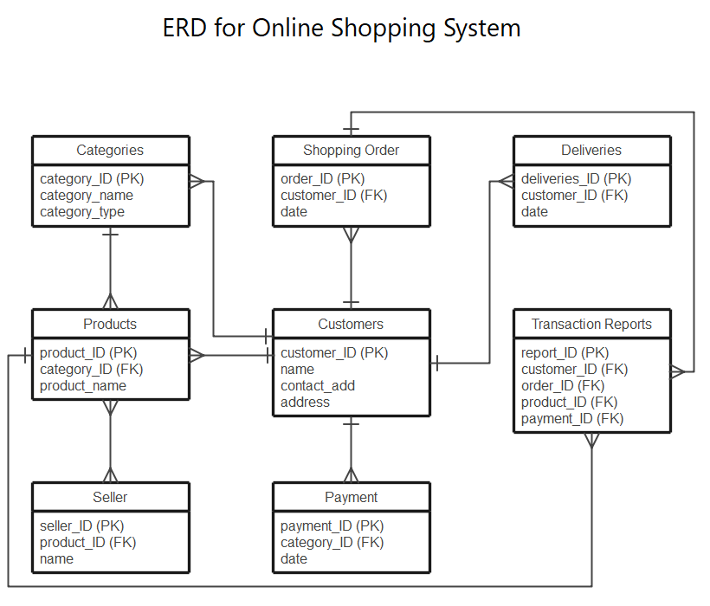
Model
Is een representatie van de database.
Een tabel in je database is een Entity in Symfony.
In een Symfony project vind je de entities in de map /src/Entity
Een Entity is een PHP class.
Een Entity begint dus altijd met een hoofdletter.
Voorbeelden:
Category.php
Order.php
Product.php
User.php

Slide 7

View
De eindgebruiker krijgt de view te zien. De interactie tussen gebruiker en systeem gebeurt door de view.
De HTML/CSS (de frontend) bouw je in de view.
Ook de client-side JavaScript vind je hier terug.
Views in een Symfony project vind je in de map /templates.
Een view is geen PHP class.
Een view begint dus altijd met een kleine letter en eindigt op .html.twig.
Voorbeelden:
index.html.twig
products.html.twig

Slide 8
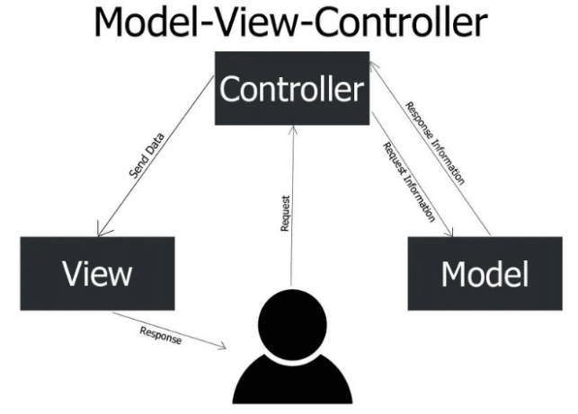
Controller
De controller is de brug tussen model en view. Soms wordt de controller ook wel het brein genoemd.
Alle data wordt verwerkt door de controller.
Binnenkomende data vanuit de view wordt gevalideerd.
Data wordt opgehaald uit de database (model) om weer te geven in de view.
Business logic vind je terug in de controller.

Slide 9

IDE
De IDE is een afkorting. Staat voor Integrated Development Environment.
Helpt jou bij het schrijven van code.
Voor Symfony gebruiken we PHPStorm.
Hebben jullie allemaal de student licentie? Zo ja is deze nog steeds geldig?

Slide 10
Installatie van Symfony
Installatie van Symfony staat uitgebreid beschreven op MBO-SD.
Zie https://mbo-sd.nl/lesson/symfony/installation/preparation
Op de schoolcomputers staat alles al geïnstalleerd.

Slide 11
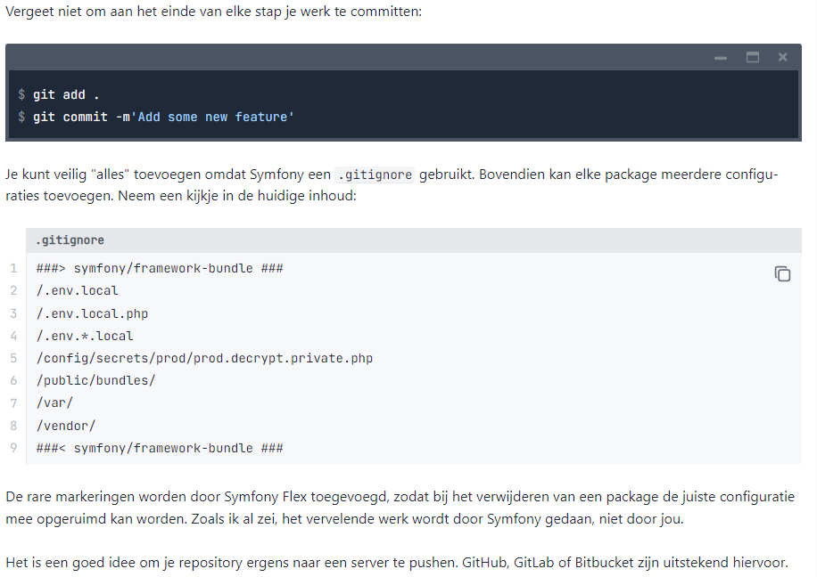
Git strategie
We maken voor elke les een nieuwe branch aan,
die we extenden van de main branche.
Hier maken we de opdrachten in!
Zorg dat in de main branch een nieuwe symfony
applicatie aangemaakt is.

Slide 12
Aan de slag, clone de repository en zorg dat de applicatie werkt. https://classroom.github.com/a/1bgxezPi Clone de repository Voer composer install uit (dit kan even duren) Start symfony server met symfony serve Toon het welkomscherm Switch naar excercise-one (ga dus weg van de main)

Slide 13

Nieuw project maken (is al voor je gedaan)
Zorg voor je begint dat alles geïnstalleerd staat.
Voor het starten van een nieuw project moet je een commando uitvoeren in de terminal:
symfony new my-project --version="6.4.*" –webapp
Bovenstaand commando maakt een nieuw project aan in de map ‘my-project’.
Let op: de projectmap wordt aangemaakt in de map waar je je op dat moment bevindt op de terminal.

Slide 14
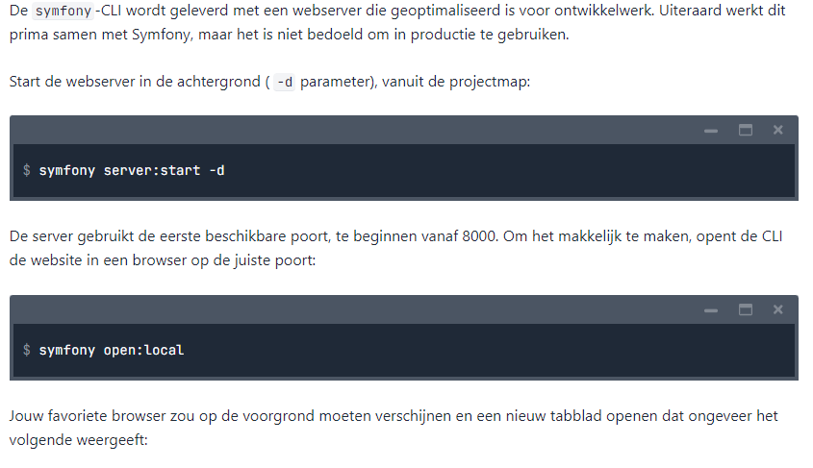
Een lokale webserver starten

Slide 15
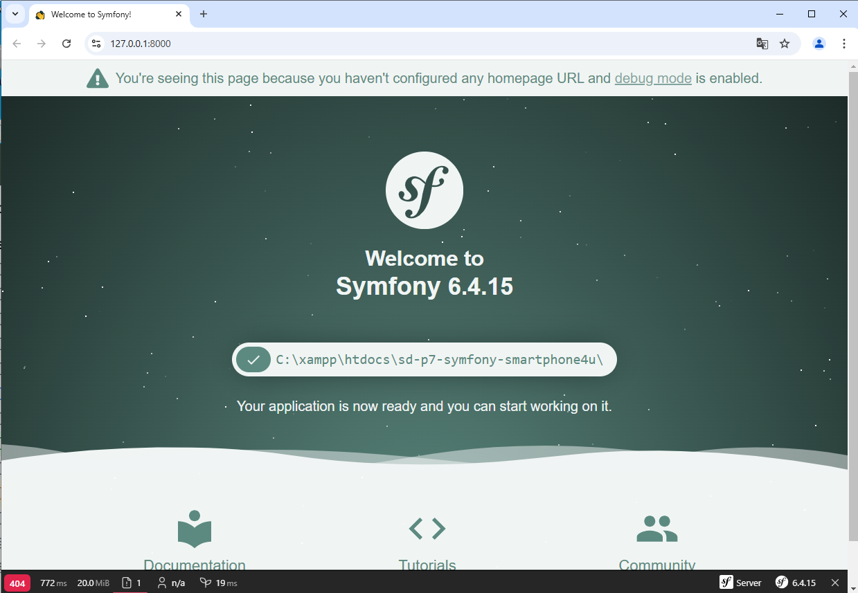

Een lokale webserver starten

Slide 16
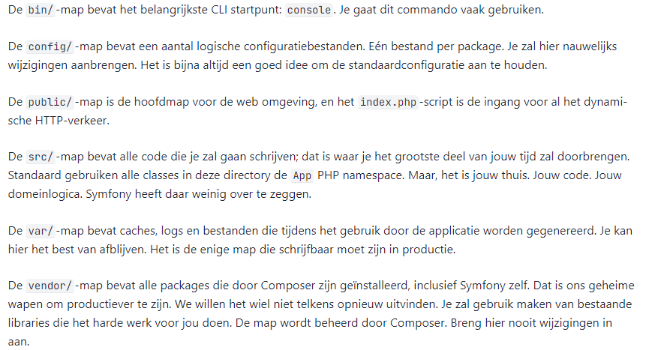
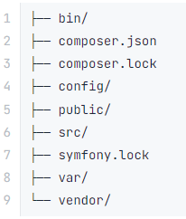
De mappenstructuur

Slide 17

Wat is een controller?
Het hart of het brein van jouw applicatie.
Data wordt verwerkt in de controller. Inkomende data vanuit de view naar het model en uitgaande data van model naar view.
Controller is de brug tussen model en view.

Slide 18
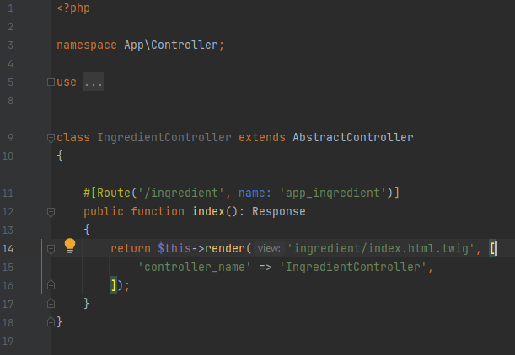

Hoe maak je een controller?
Om een controller te maken moet je een commando runnen op de terminal. Het volgende commando maakt een controller aan:
symfony console make:controller
De terminal zal je vragen om de naam van de controller. Het voorbeeld hiernaast is aangemaakt met de naam IngredientController.
Het resultaat is een controller class en een twig in de /templates map die je kan vinden in de submap met dezelfde naam die je hebt gebruikt voor je controller.

Slide 19
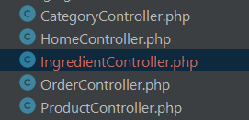
Naamgeving controller
Een controller is een PHP class.
Er zijn een aantal regels waaraan een controller naam moet voldoen.
Vaak maak je een controller met een bepaald doel. Gebruik dus logische namen. Vaak is dit doel een crud voor een entiteit.
Gebruik enkelvoudige namen: bijvoorbeeld IngredientController, BookController, StudentController.
Gebruik geen afkortingen.

Slide 20
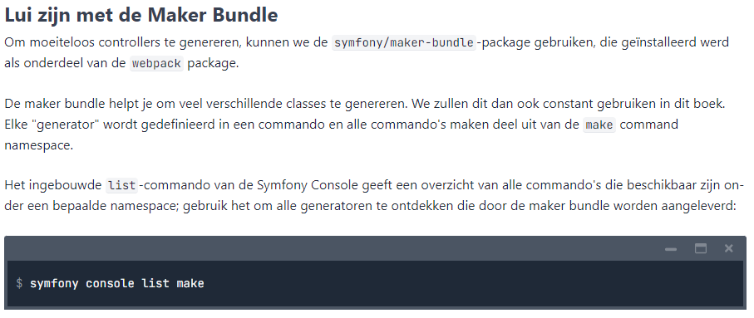

Slide 21
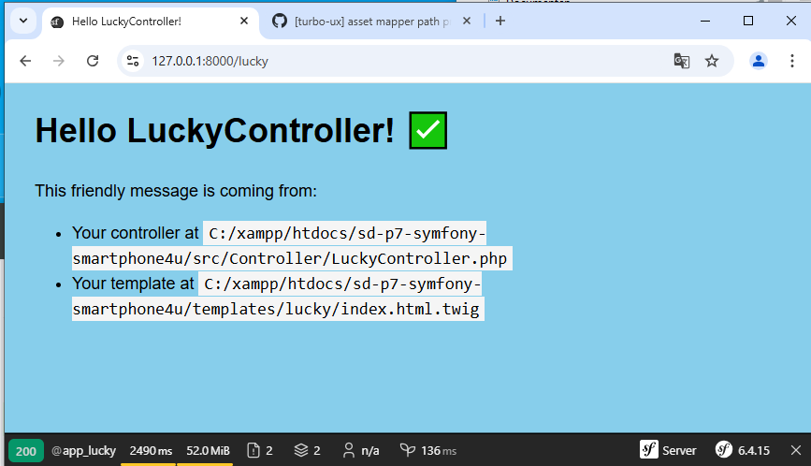
Maak een nieuwe controller (met een gratis nieuwe page)

Slide 22
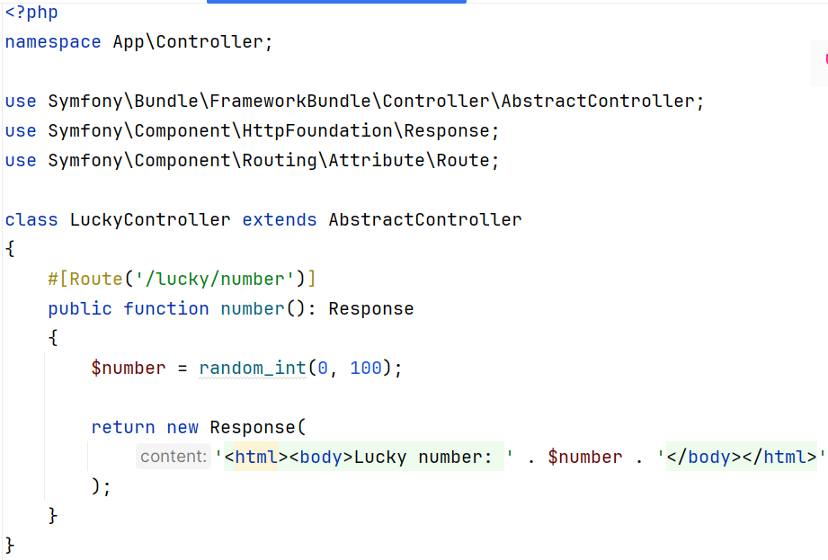
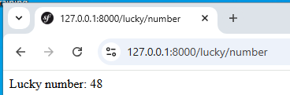
Maak een nieuwe page: controller + route

Slide 23
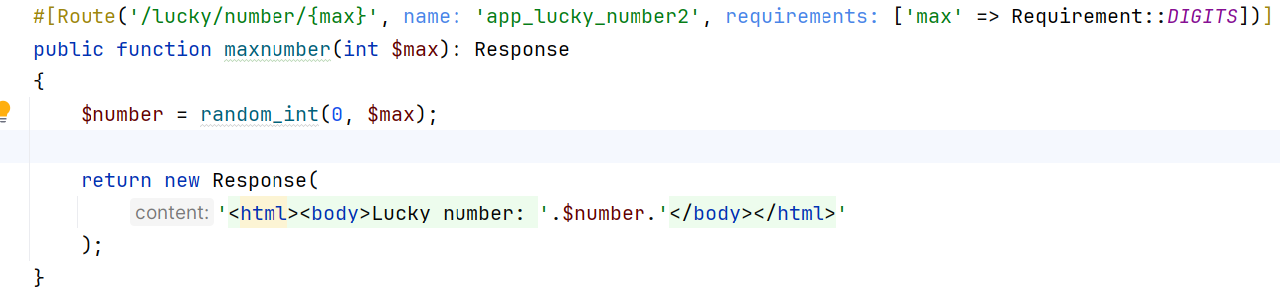
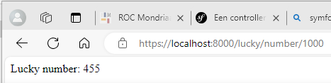
Maak een nieuwe page: controller + route

Slide 24
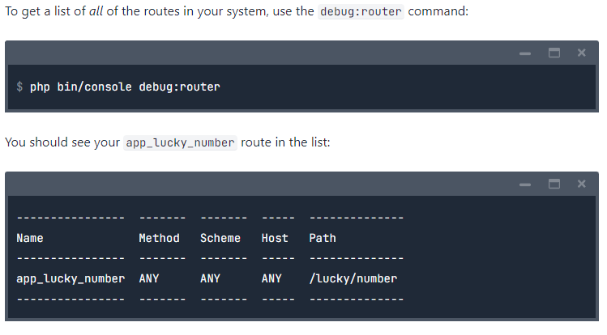
Alle pages (routes) van de applicatie

Slide 25
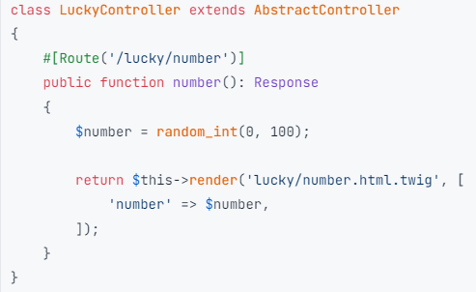

Een page maken mbv de template engine TWIG

Slide 26
Aan de slag! Lees MBO-SD H1 en H2

